Slide 1









UBND QUẬN DƯƠNG KINH
TRƯỜNG TIỂU HỌC ANH DŨNG
TIẾNG VIỆT
ÔN TẬP CHỦ ĐỀ 5

Slide 2


1. Tìm từ ngữ có tiếng chứa vần ươt, uôn, uông, oai.
uôn
ươt
oai
uông

Slide 3
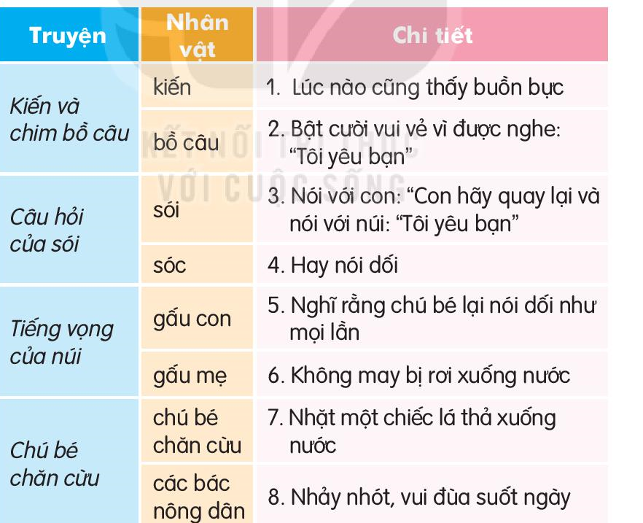
2. Dưới đây là những nhân vật trong các truyện em vừa học.
Hãy chọn chi tiết phù hợp với từng nhân vật của truyện.

Slide 4
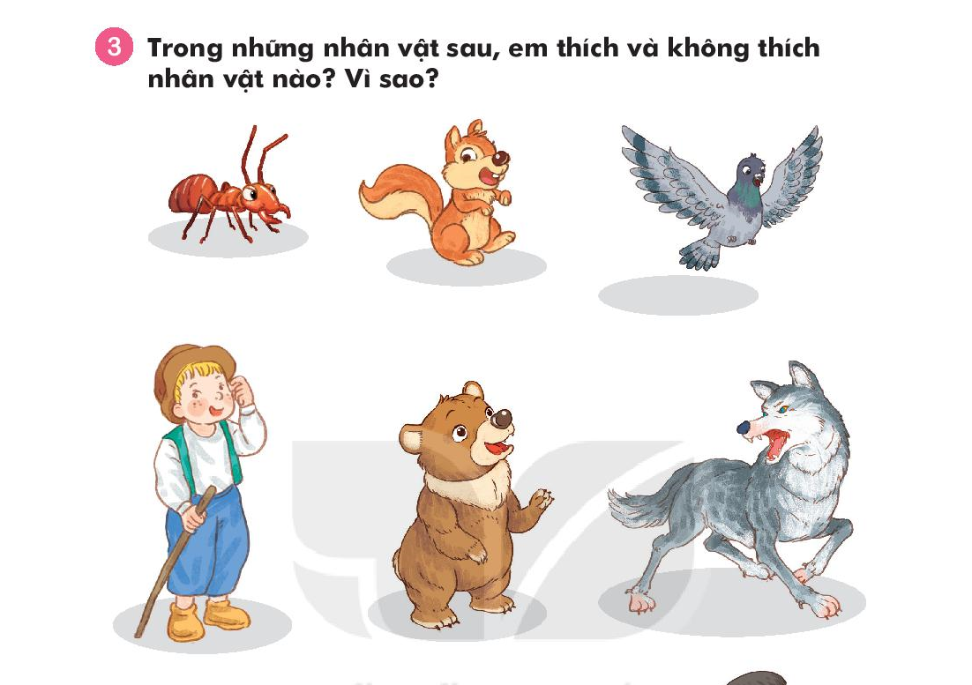

Slide 5

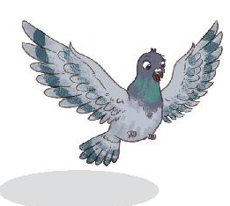
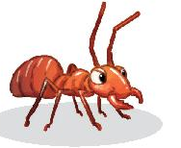
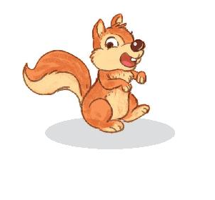
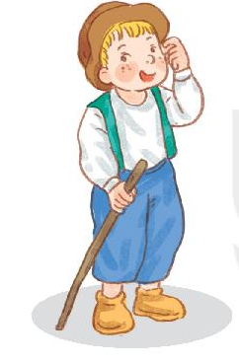
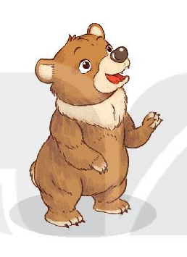
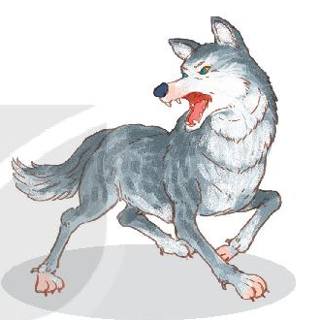
Kiến
Sóc nâu
Bồ câu
Chú bé chăn cừu
Gấu con
Sói

Slide 6
4. Viết 1 - 2 câu về một nhân vật ở mục 3
Kiến
Sóc nâu
Bồ câu
Chú bé chăn cừu
Gấu con
Sói

Slide 7



5
Đọc mở rộng
a. Tìm đọc một câu chuyện kể về một đức tính tốt
b. Kể lại cho bạn nghe và nói suy nghĩ của em về câu chuyện đã đọc.

